Slide 1
2021 여름학기 그래픽스 랩실 세미나 OptiX 7 분석
서강대학교 그래픽스 연구실
천성원

Slide 2
목차
실행 환경 및 사용한 설정
렌더링 결과
Optix 7의 구조
구조 별 특징
결론

Slide 3
실행 환경
실행 환경
항목 | 내용
CPU | i7-8700k(3.70Ghz, 12CPUs)
GPU | RTX 3080ti(VRAM 12GB)
RAM | 16GB
IDE | Visual studio 2019/release
Optix version | Optix 7.3
CUDA version | CUDA 11.4

Slide 4
사용한 설정
렌더링에 사용한 sample code
- optixMeshViewer.cpp
렌더링한 3d 모델
Sponza, San miguel, Powerplant
렌더링 설정:
Trace depth: 3
Number of light: 2
resolution: 2560*1440
참고한 사이트: 2 - Basic concepts and definitions (nvidia.com)

Slide 5
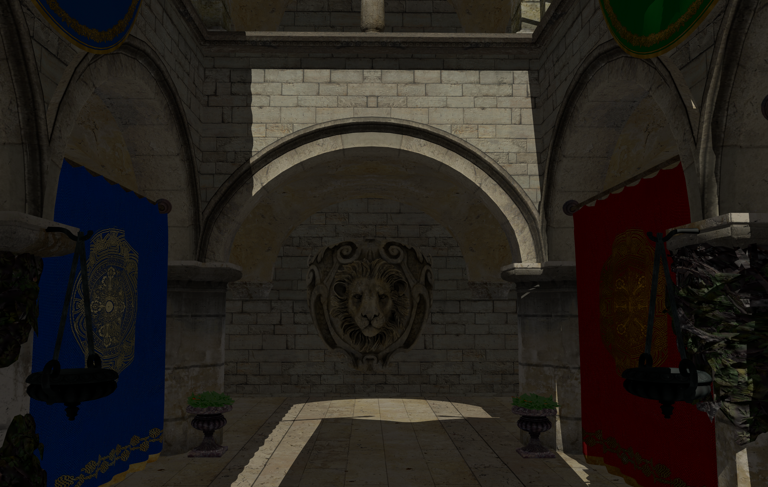
렌더링 결과-Sponza
Sponza
number of primitive: 279,163
build time: 126ms
rendering time: 3.1ms

Slide 6
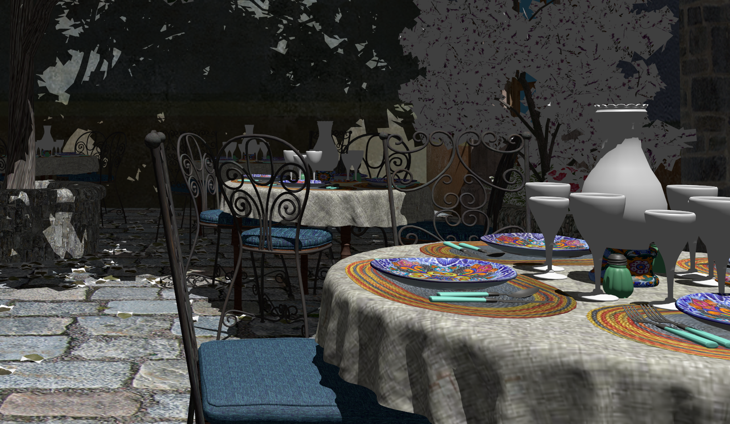
렌더링 결과-San miguel
San miguel
number of primitive: 9,963,191
build time: 237ms
rendering time: 11.1ms

Slide 7
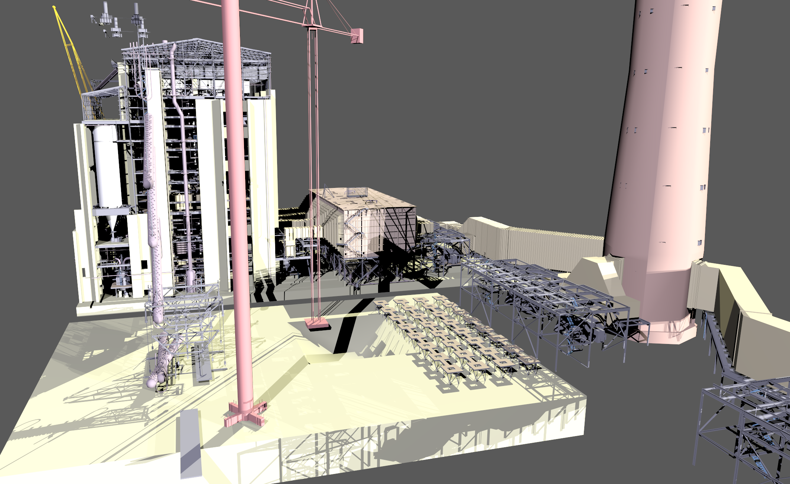
렌더링 결과-Powerplant
Powerplant
number of primitive: 12,748,510
build time: 436ms
rendering time: 7.4ms

Slide 8
Optix 7 코드의 구조
Host side
* 가장 핵심이 되는 부분은 launch와 display이다.
context
gas
module
* launch를 위해 위의 6 부분이 필요하다.
program group
pipeline
SBT record
Device side
launch
Calculate
.
done
display

Slide 9
Optix 7 코드의 구조 - gas
Host side
context 부분에서는 사용할 GPU를 특정한다.
context
gas
gas(geometry-acceleration structure)
- intersection test를 위해
Optix 7이 사용하는,
기하 정보를 담고 있는 자료구조.
- BVH 모델을 기반으로 한다.
module
program group
pipeline
SBT record
launch
display

Slide 10
Optix 7 코드의 구조 - module
Host side
context
gas
module
module
- shader에 대한 부분
- CUDA code로 작성한다.
program group
pipeline
SBT record
launch
display

Slide 11
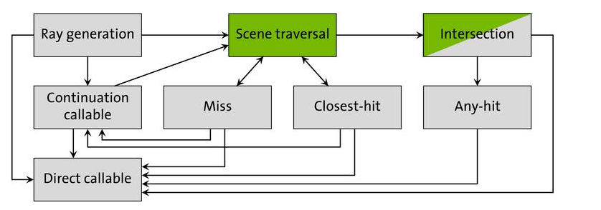
Optix 7 코드의 구조 - module
pipeline의 구조
회색 영역이 programmable pipeline function.
shading 전반에 대해 CUDA code로
프로그래밍 할 수 있다.

Slide 12
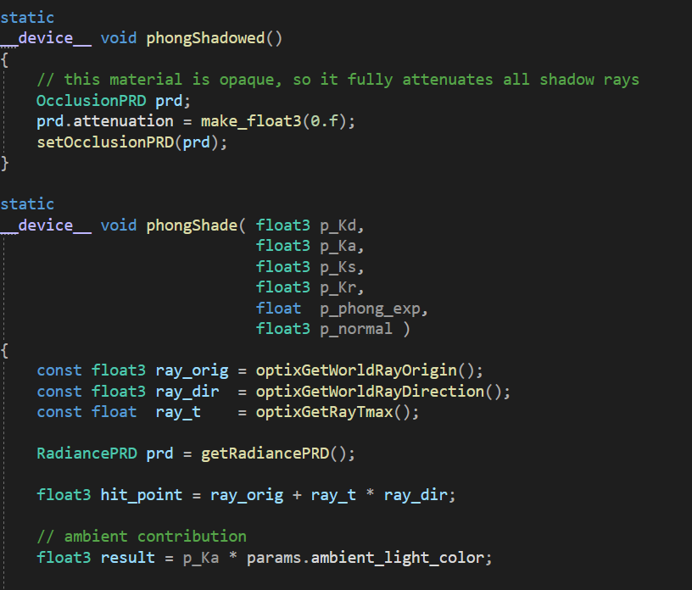
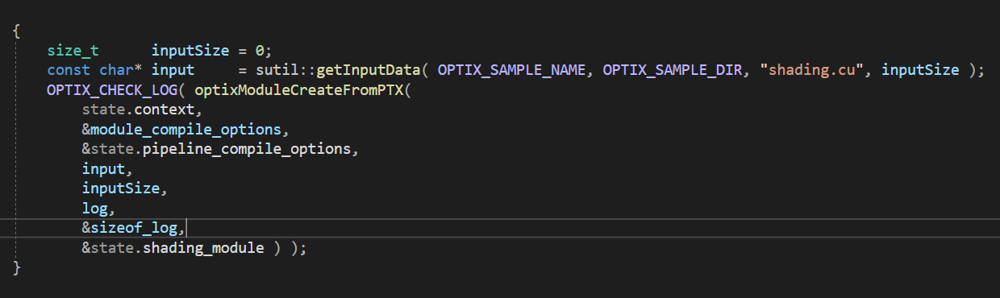
Optix 7 코드의 구조 - module
CUDA code
module
shading.cu 의 일부

Slide 13
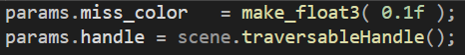
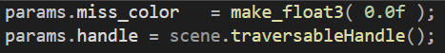
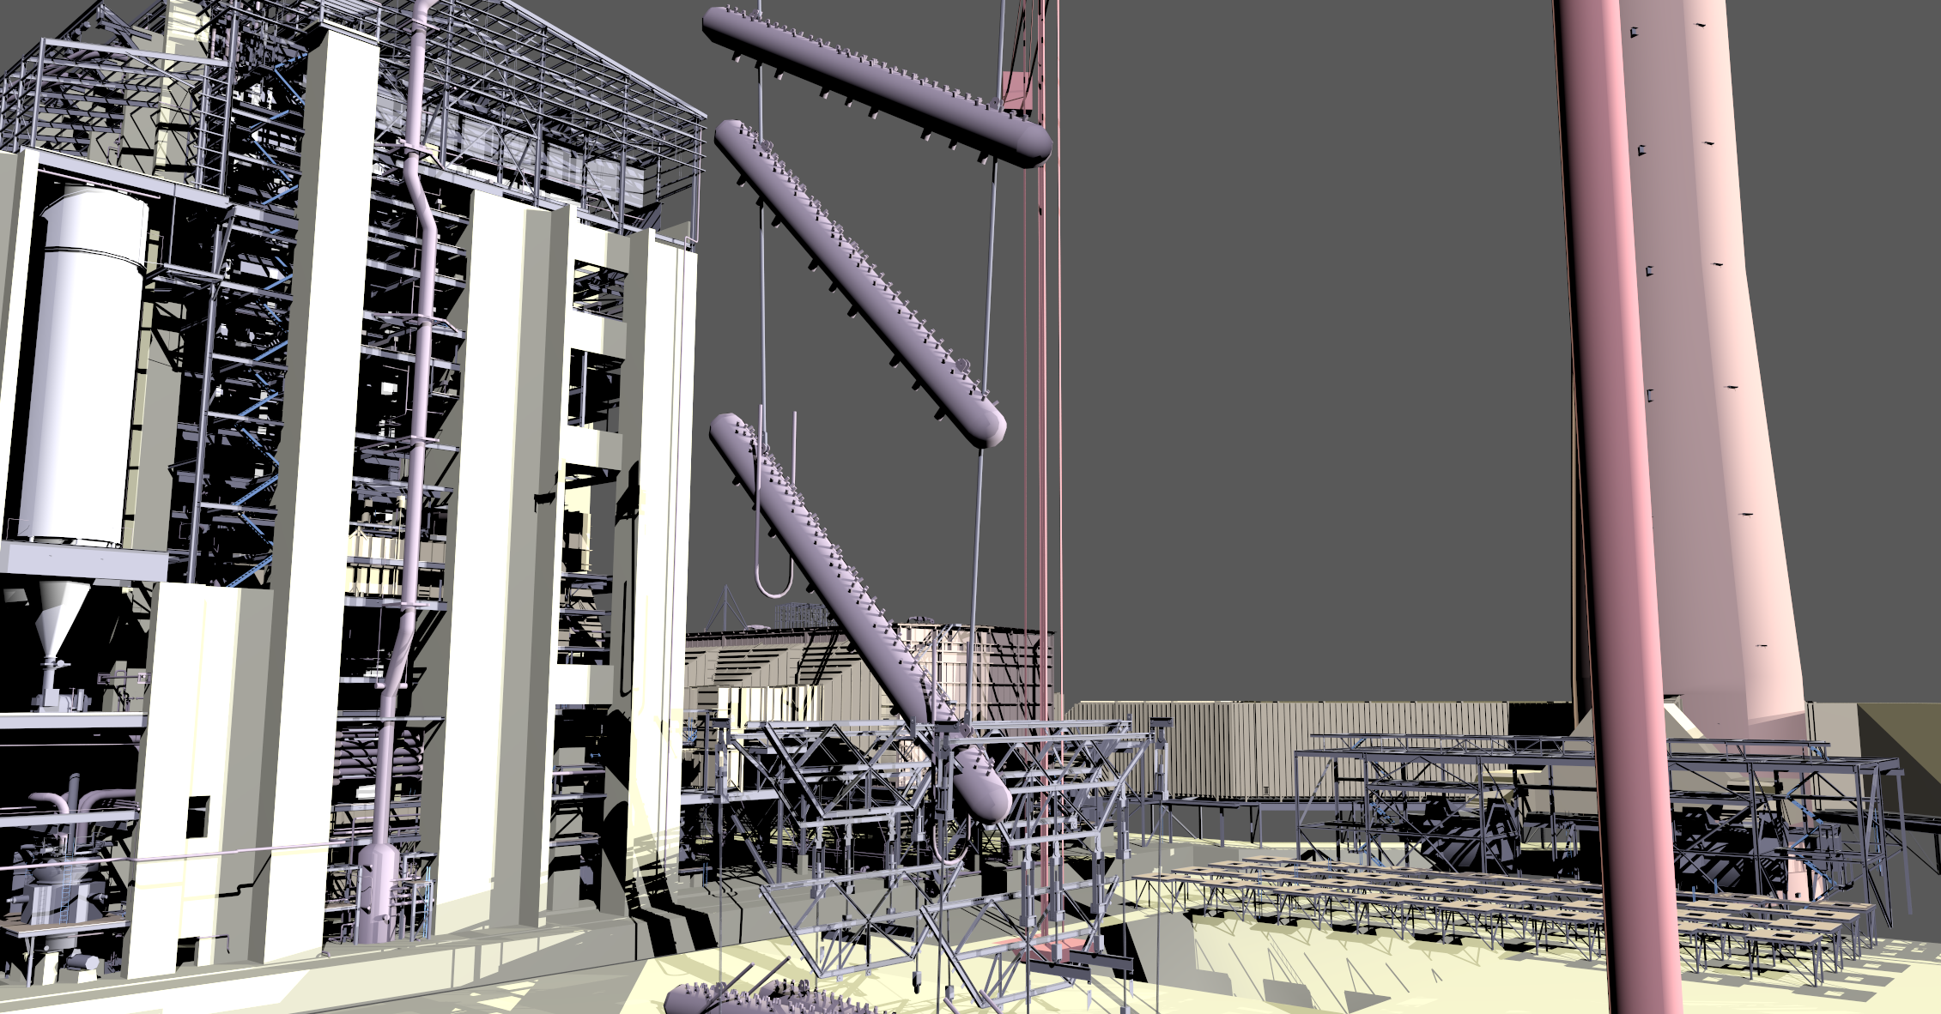
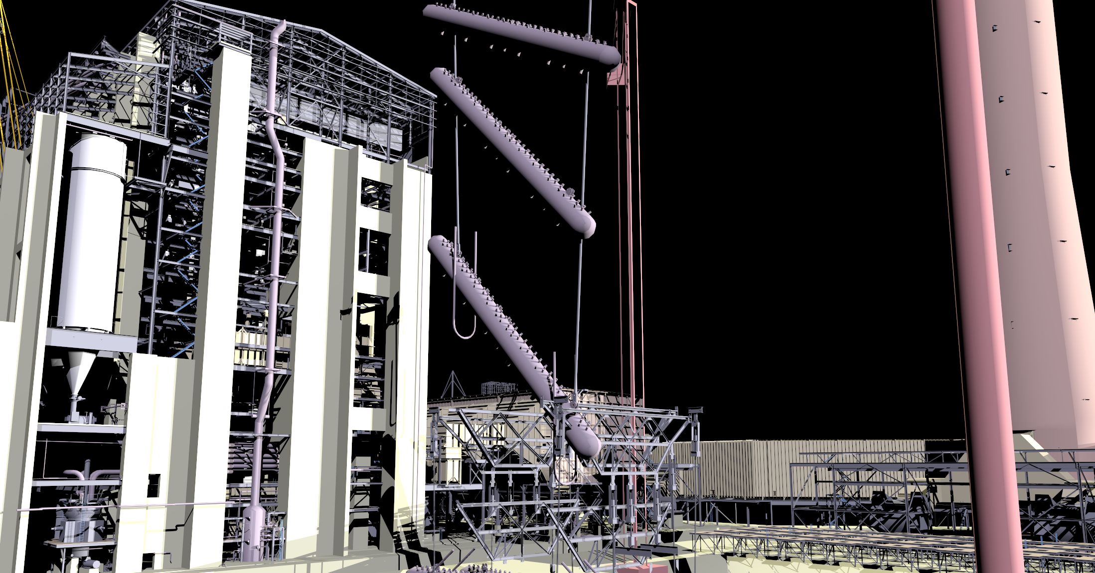
Optix 7 코드의 구조 - module
CUDA 코드를 수정하여 쉐이딩을 바꿔본 모습

Slide 14
Optix 7 코드의 구조 - pipeline
Host side
context
gas
module
program group
pipeline 설정에 대한 부분이다.
trace depth 를 설정할 수 있다.
pipeline
SBT record
launch
display

Slide 15
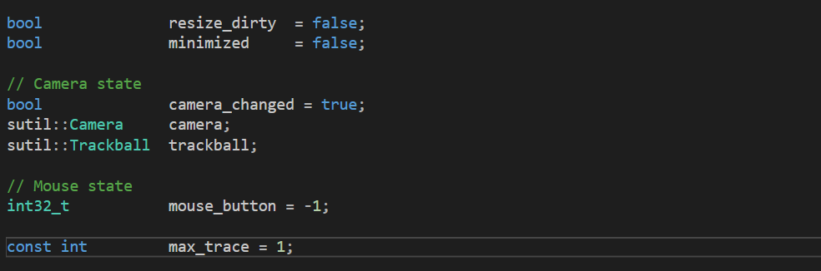
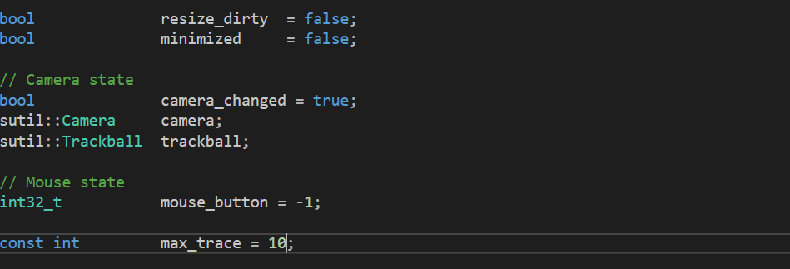
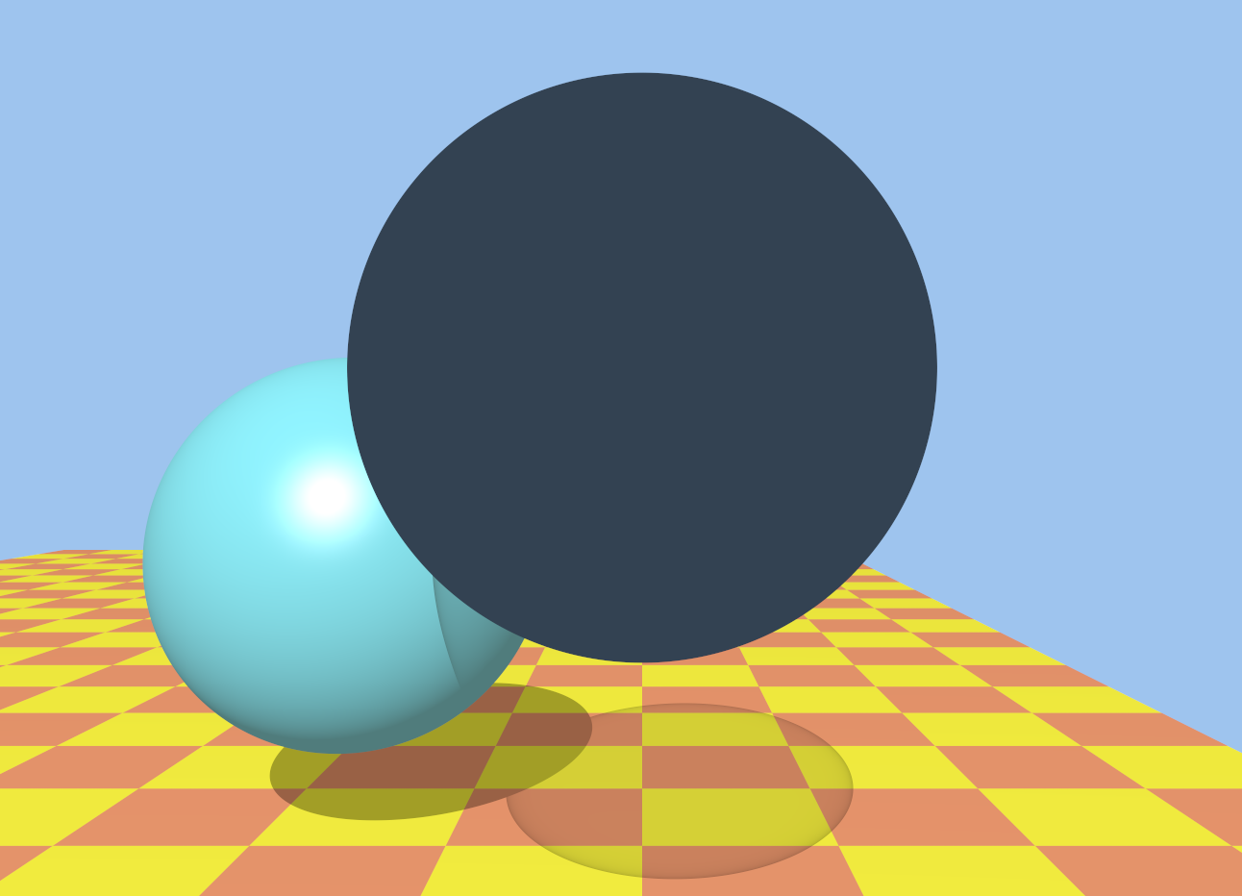
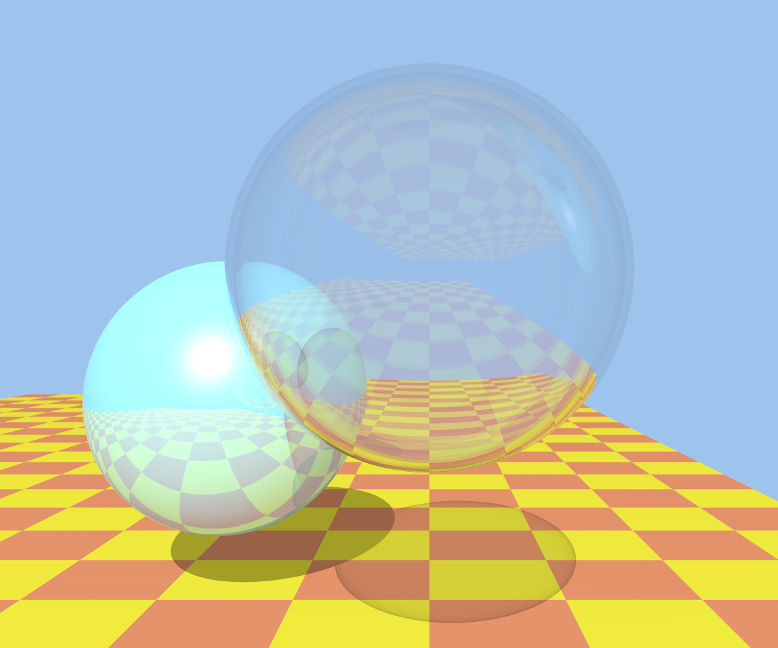
Optix 7 코드의 구조 - pipeline

Slide 16
Optix 7 코드의 구조 - launch
Host side
context
gas
module
Optix ray tracing pipeline에
parameter를 넘겨주고
launch 하는 부분이다.
light, camera parameter를
이 부분에서 넘겨줄 수 있다.
program group
pipeline
SBT record
launch
display

Slide 17
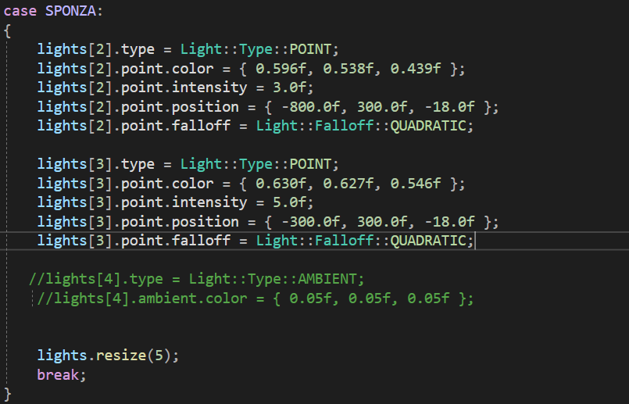
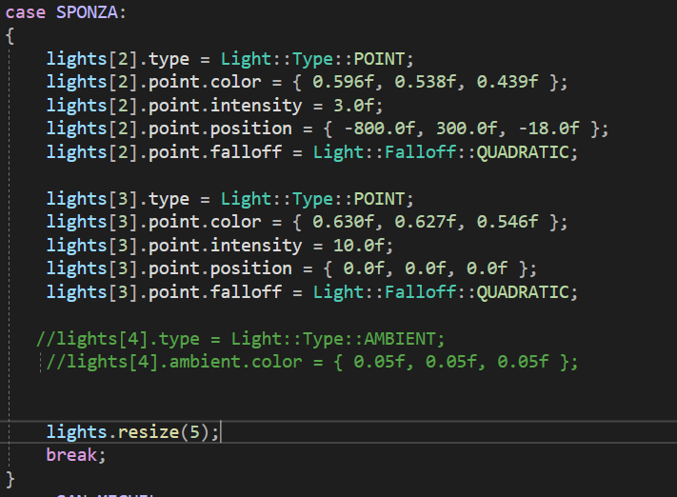
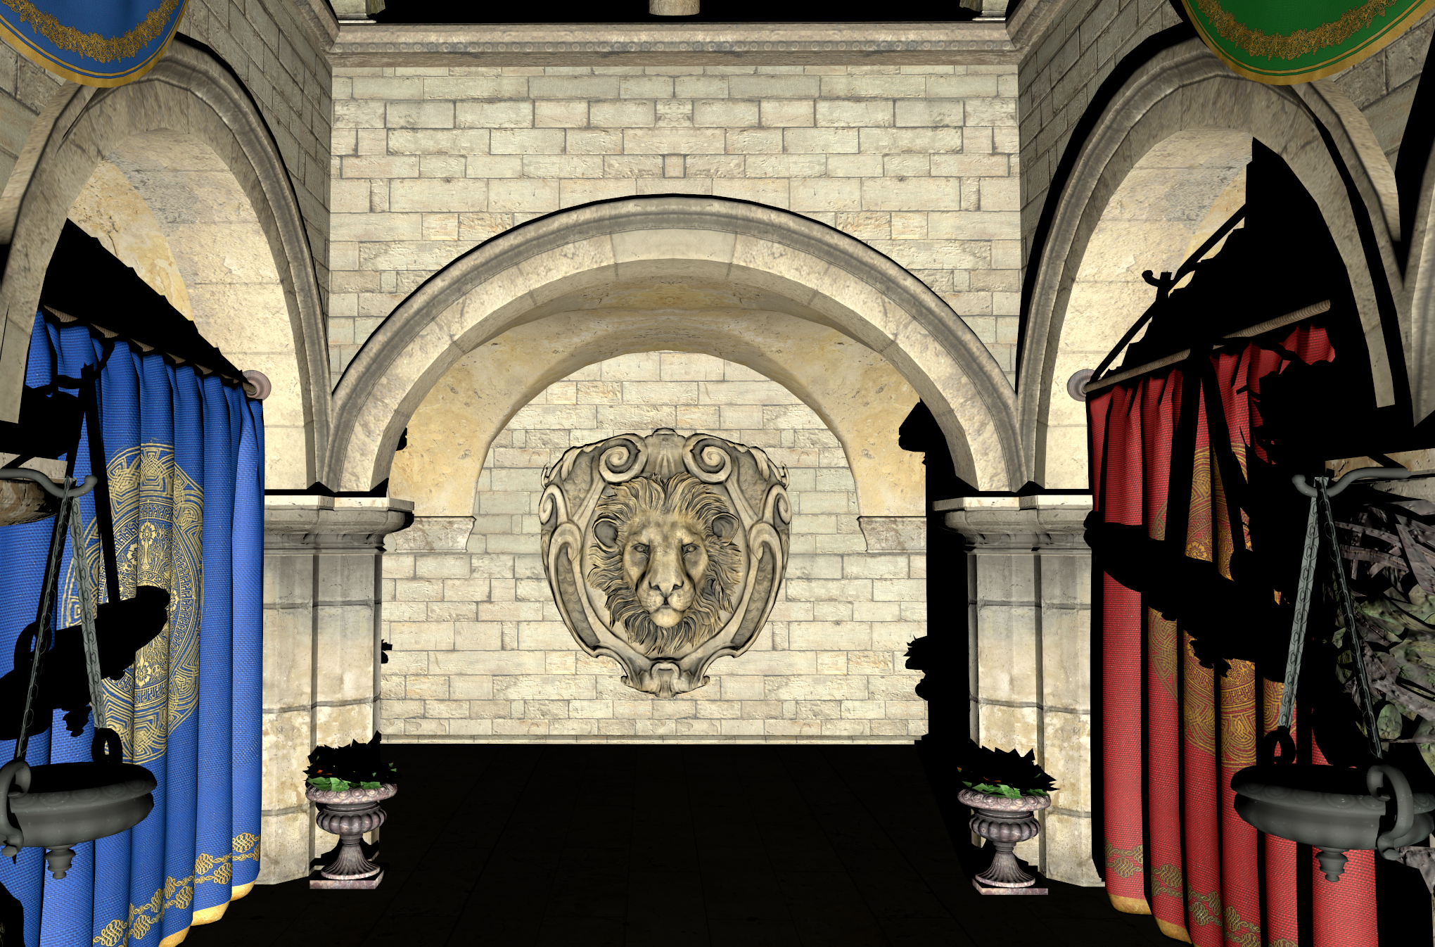
Optix 7 코드의 구조 - launch

Slide 18
결론
결론
Optix 7은 CUDA 기반의 ray tracing api 이다.
gas를 통해 성능 향상을 얻을 수 있다.
쉐이딩, 빛, 카메라, tracedepth 등을 직접 설정할 수 있다.

